Slide 1

Action mondiale pour une utilisation responsable des antimicrobiens dans le domaine de la santé animale :
Mises à jour de l’Organisation Mondiale de la Santé Animale
Séminaire "Bon Usage des Antibiotiques dans les Pays à Revenu Faible ou Intermédiaire" (SPILF - SAPI - ESCMID), Janvier 2026
Morgan Jeannin
m.jeannin@woah.org
Antimicrobial Resistance and Veterinary Products Department

Slide 2
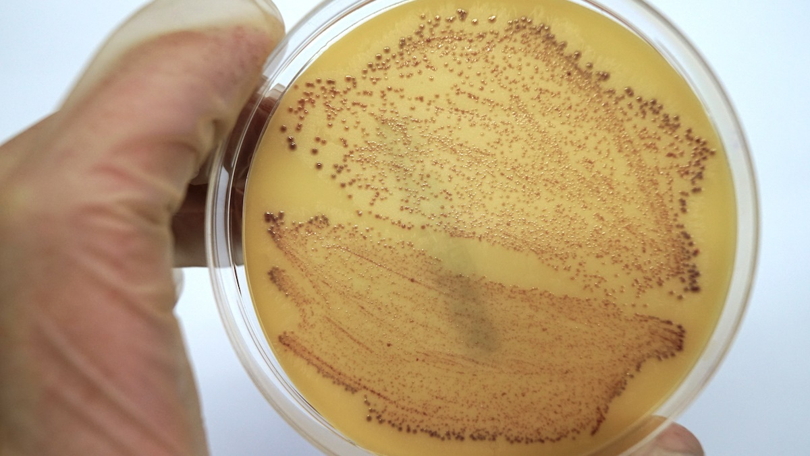
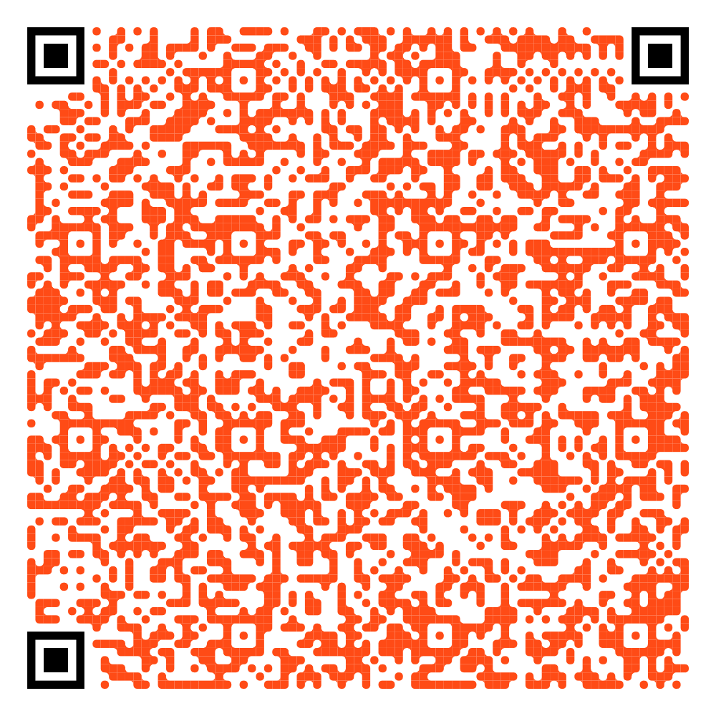
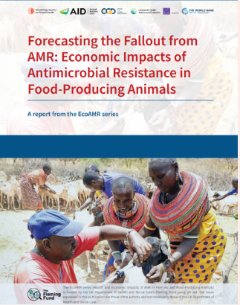
Entre 2025 et 2050, la propagation de pathogènes résistants de l’animal à l'homme pourrait réduire le PIB mondial de ...
$
0
millions
1.
1
Milliards
2.
2
Mille milliards
3
3.
4
4.
5
5.
6
7
8
9
0
1
2
3
4
5
6
7
8
9
0
1
2
3
4
5
6
7
8
9
0
1
2
3
4
5
6
7
8
9
0
1
2
3
4
5
6
7
8
9
0
1
2

Slide 3
0
1
2
3
4
5
6
7
8
9
0
1
2
3
4
5
6
7
8
9
0
1
2
3
4
5
6
7
8
9
0
1
2
3
4
5
6
7
8
9
0
1
2
3
4
5
6
1.
7
2.
8
9
3.
0
million
4.
1
Entre 2025 et 2050, la propagation de pathogènes résistants de l’animal à l'homme pourrait réduire le PIB mondial de ...
billion
5.
$
2
Milliers de milliards
Notes:
Just launched analysis, produced by a global partnership of leading health and development organisations, is the first to comprehensively forecast the economic and health burdens of AMR on both humans and food-producing animals
Series also provides a policy brief
USE IT to raise awareness and advocate for higher investments in animal health systems

Slide 4




5200 milliards
$
Entre 2025 et 2050, la propagation de pathogènes résistants de l’animal à l'homme pourrait réduire le PIB mondial de ...
Pertes économiques mondiales annuelles au plus fort de la pandémie de COVID-19
https://www.imf.org/en/Publications/WEO/Issues/2020/06/24/WEOUpdateJune2020

Slide 5
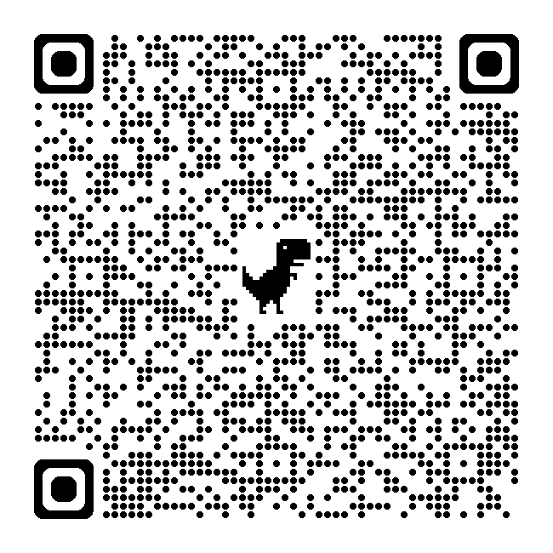
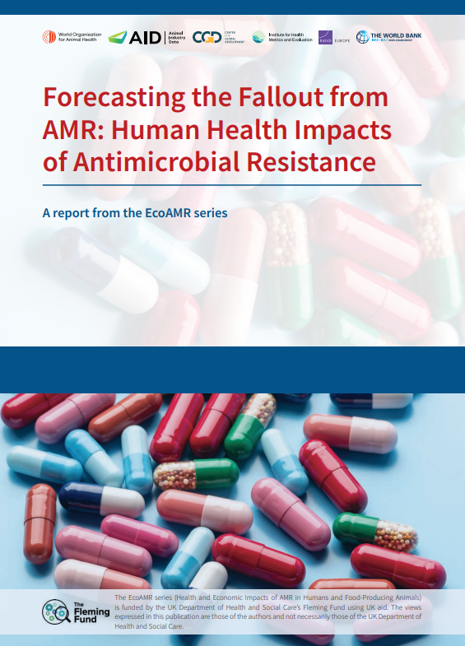
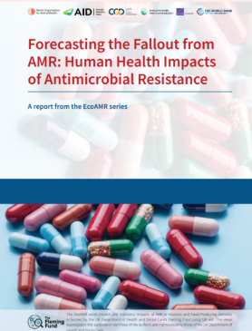
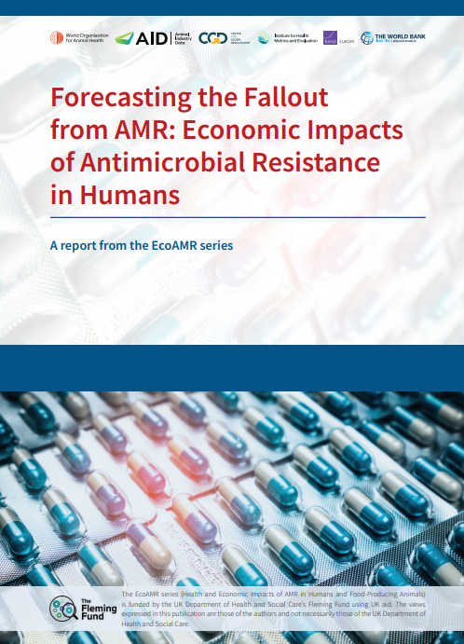
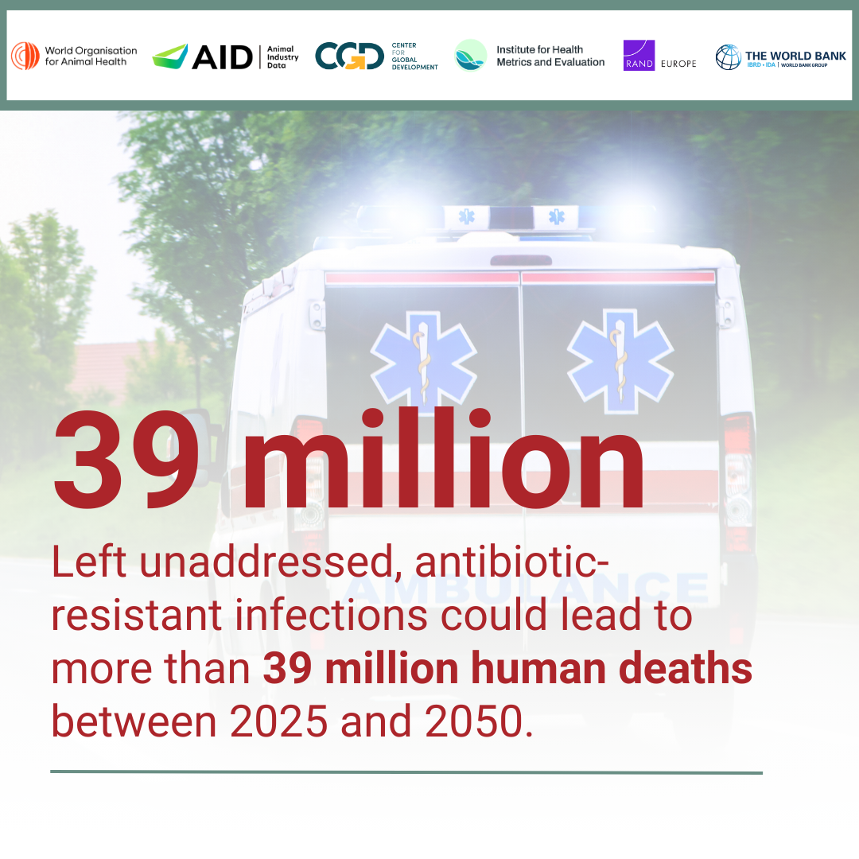
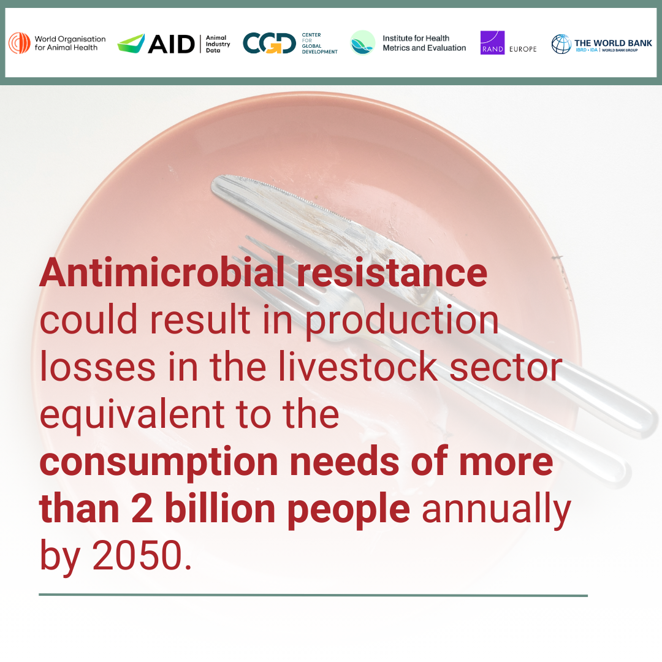
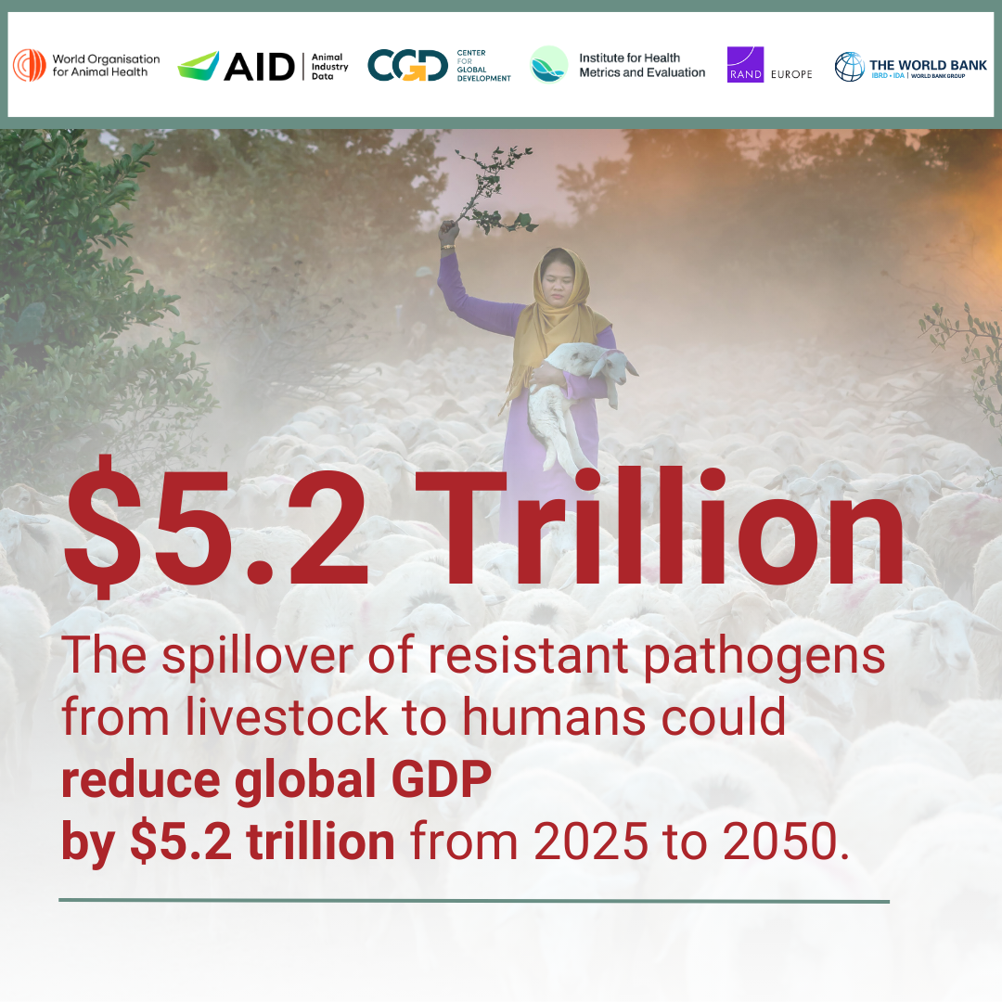
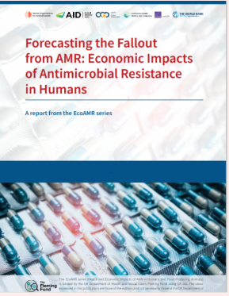
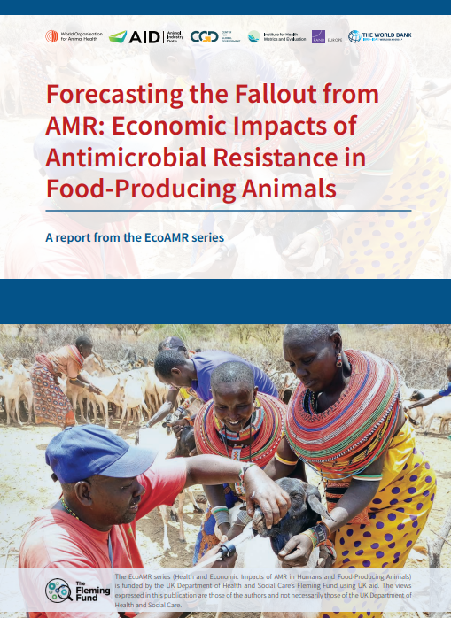
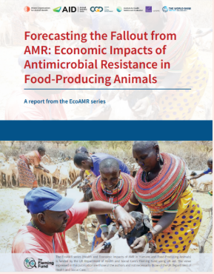
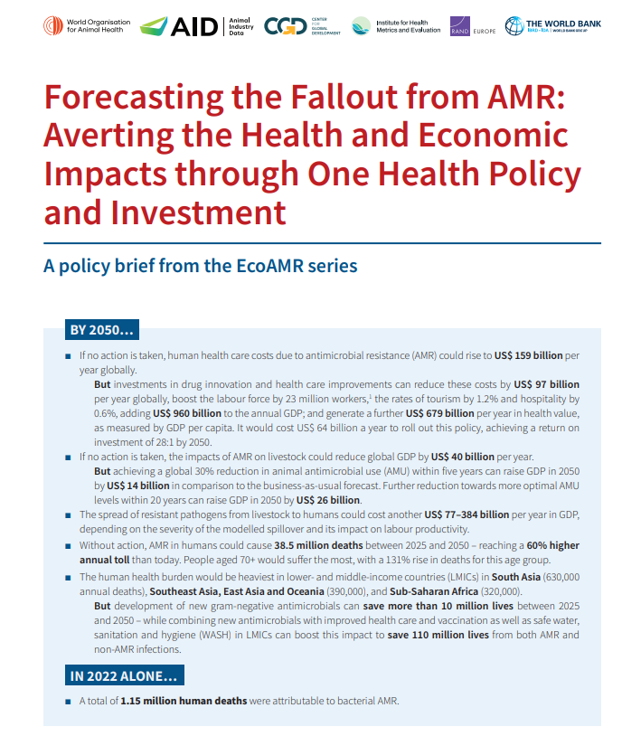
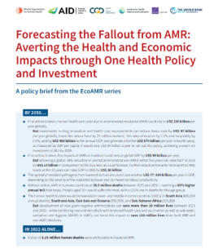
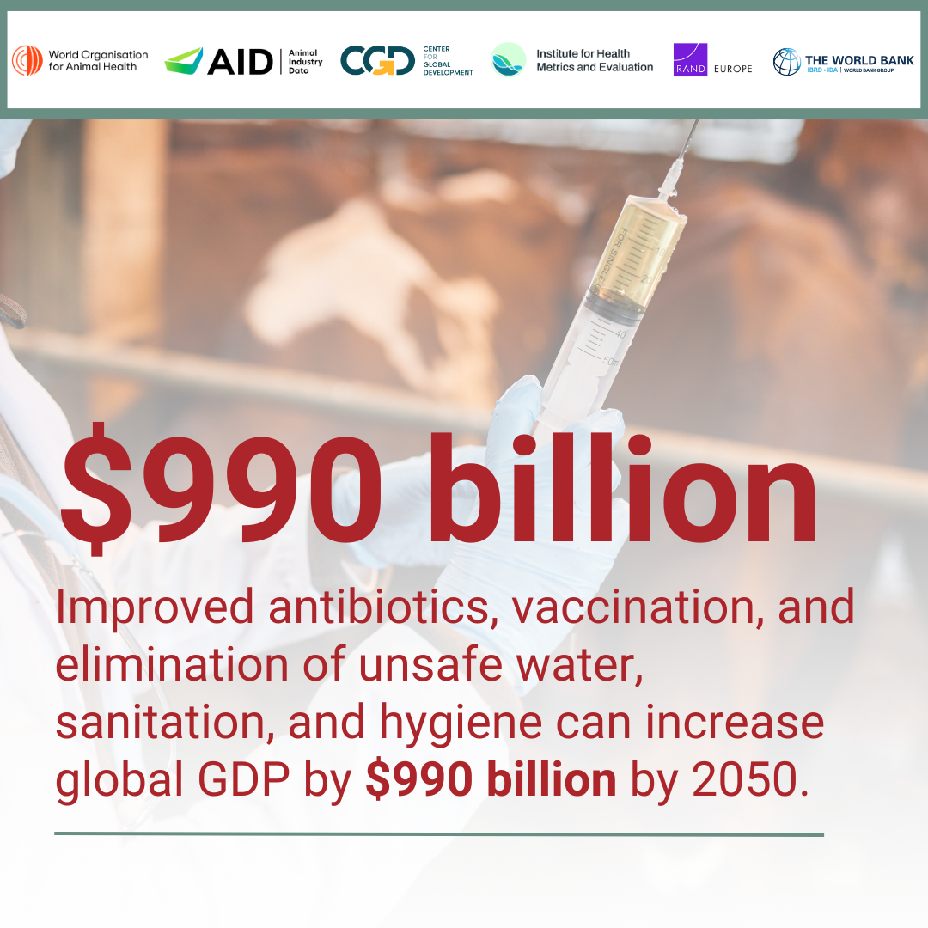
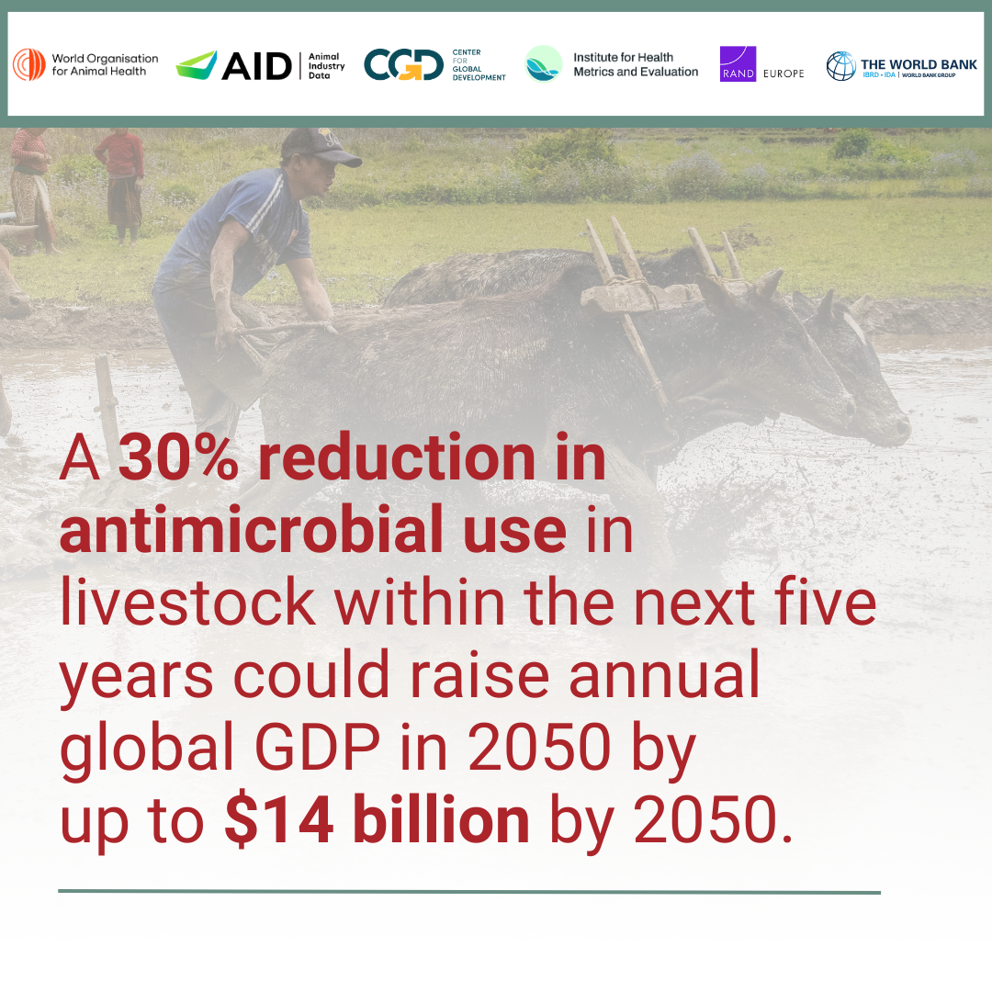
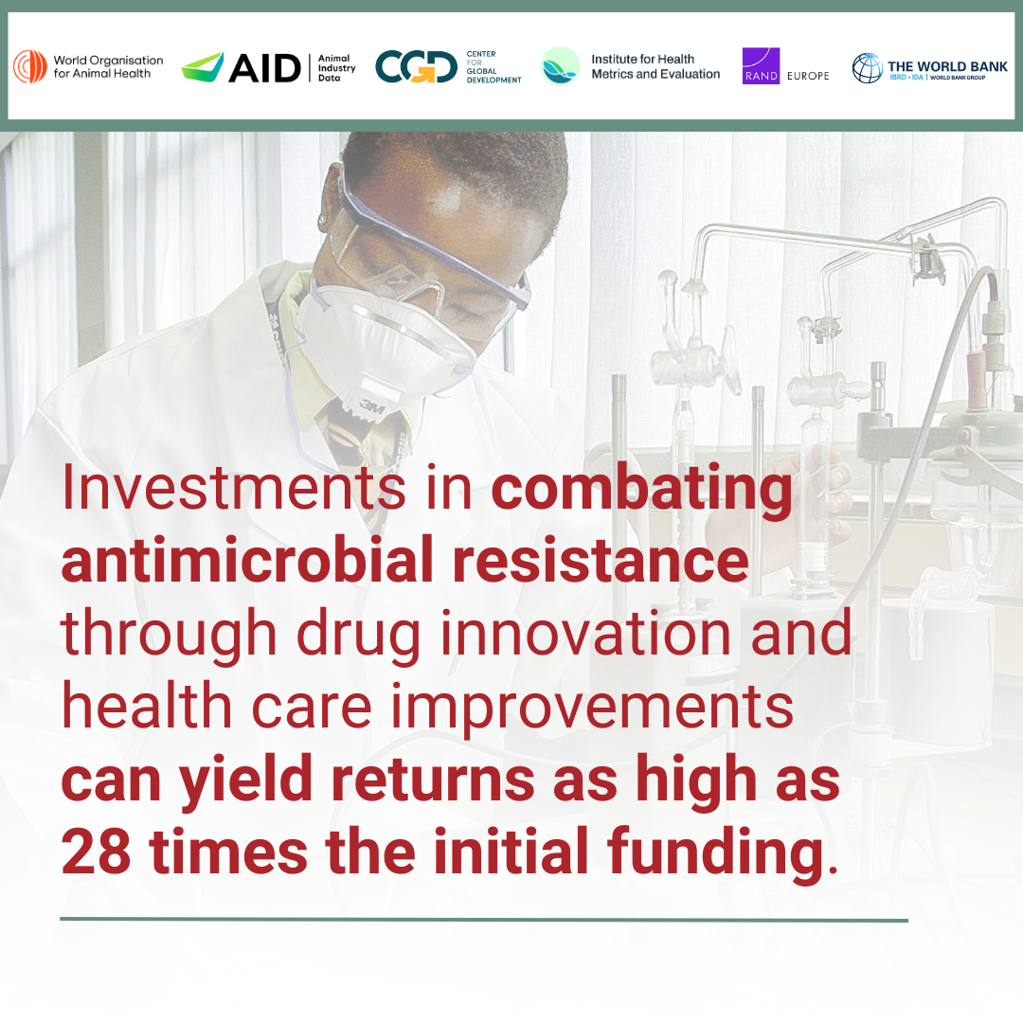
Rapports EcoAMR - Impacts économiques de la RAM
Une série de quatre rapports, co-publiés avec la Banque mondiale (septembre 2024)
Données provenant de plus de 200 pays et estimant le coût total de la RAM (pour les humains, la santé animale et nos économies en général)
https://www.OMSA.org/en/superbugs-could-jeopardise-food-security-for-over-two-billion-people-and-increase-annual-health-care-costs-by-us-159-billion-annually-by-2050-finds-most-extensive-modelling-to-date/

Slide 6
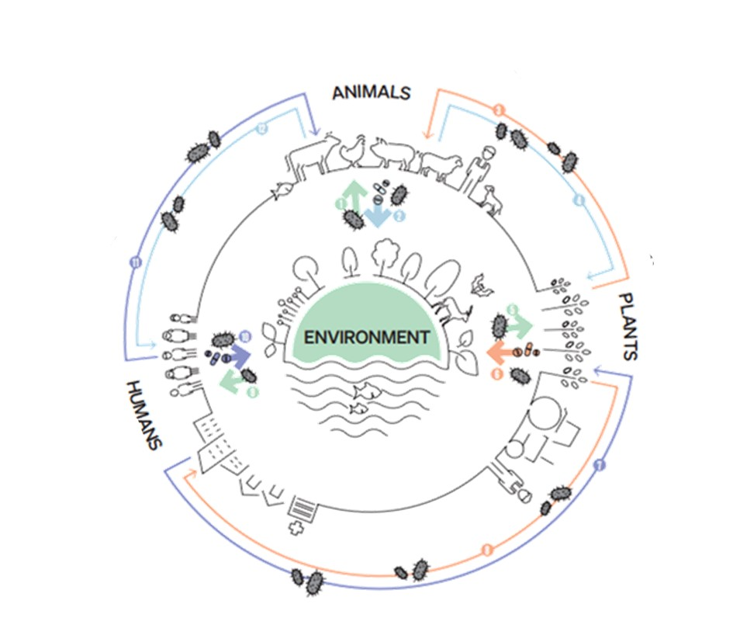
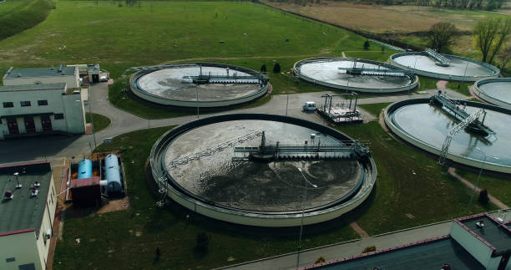
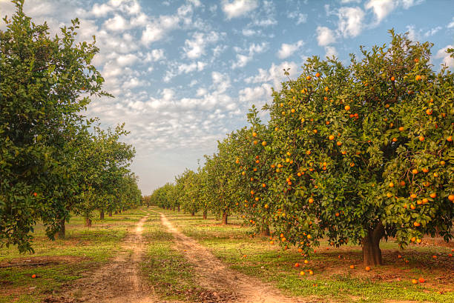
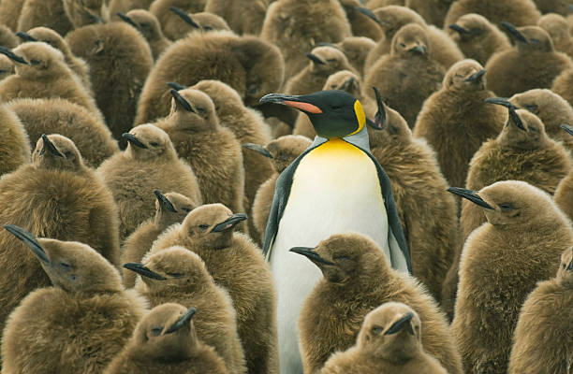
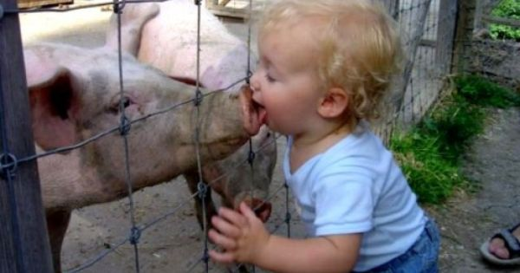
One Health – Le concept

Slide 7


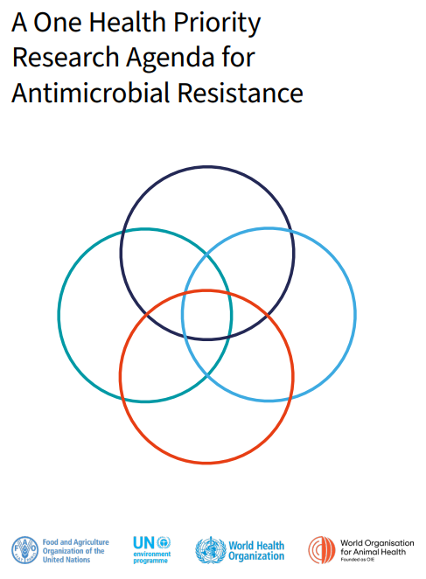
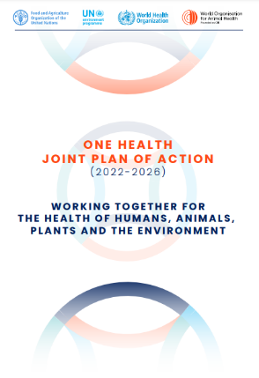


One Health– L'approche

Slide 8
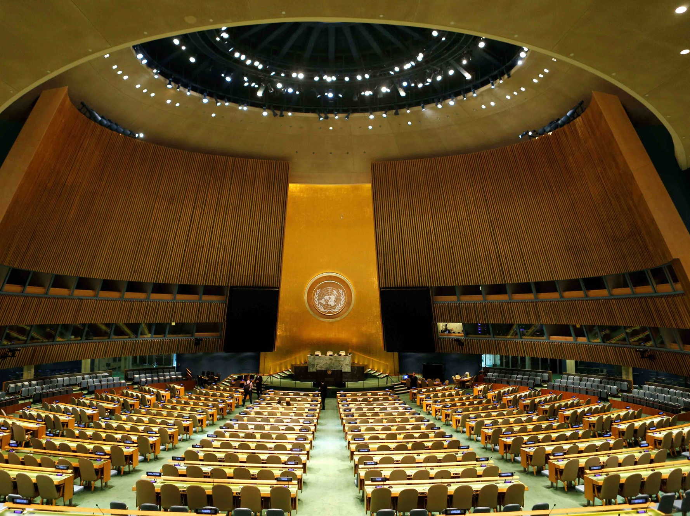


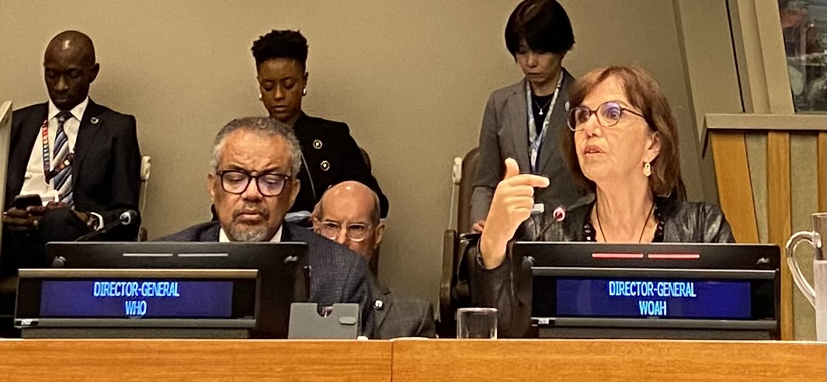
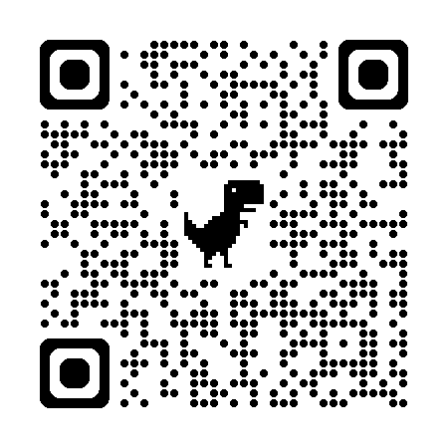
Quatre mois de négociations intenses
Soutien actif de l'OMSA par le biais de la Quadripartite
2024 - DÉCLARATION POLITIQUE
Dix sections* et quarante-quatre engagements
Mise en œuvre jusqu'en 2029, avec un suivi intermédiaire en 2026
Quatre engagements principaux pour la santé animale
Treize engagements englobant la santé animale
Quinze engagements pour la Quadripartite AMR
*1) Gouvernance, 2) Financement, 3) Accès, 4) Réponse multisectorielle coordonnée, 5) Santé humaine, 6) Agriculture et santé animale, 7) Environnement, 8) R&D, innovation et fabrication, 9) Surveillance, et 10) Suivi.
https://www.un.org/pga/wp-content/uploads/sites/108/2024/09/FINAL-Text-AMR-to-PGA.pdf
69. S'efforcer de réduire de manière significative, d'ici à 2030, la quantité d'antimicrobiens utilisés à l'échelle mondiale dans le système agroalimentaire par rapport au niveau actuel, en tenant compte des contextes nationaux, notamment en investissant dans la santé animale et végétale afin de prévenir et de contrôler les infections, en réduisant le besoin et l'utilisation inappropriée d'antimicrobiens, y compris en investissant dans des alternatives aux antimicrobiens et en encourageant leur utilisation, et en renforçant la mise en œuvre des directives en matière de gestion, en tenant compte du Codex Alimentarius et des normes, directives et recommandations de l'Organisation mondiale de la santé animale ;
SEPTEMBER 26
99. Encourager tous les pays à communiquer des données de surveillance de qualité sur la résistance aux antimicrobiens et l'utilisation des antimicrobiens d'ici 2030, par le biais des systèmes de surveillance mondiaux existants, notamment le Système mondial de surveillance de la résistance aux antimicrobiens et de leur utilisation (GLASS), la Base de données mondiale sur l'utilisation des antimicrobiens chez les animaux (ANIMUSE) et la plateforme internationale de surveillance de la résistance aux antimicrobiens de la FAO (InFARM), afin qu'elles soient utilisées dans le cadre du Système mondial intégré quadripartite de surveillance de la résistance aux antimicrobiens et de l'utilisation des antimicrobiens (GISSA) ;
This Photo by Unknown Author is licensed under CC BY-NC
This Photo by Unknown Author is licensed under CC BY

Slide 9


Ce qui se mesure peut s’améliorer.
Lord Kelvin (1824 – 1907)

Slide 10
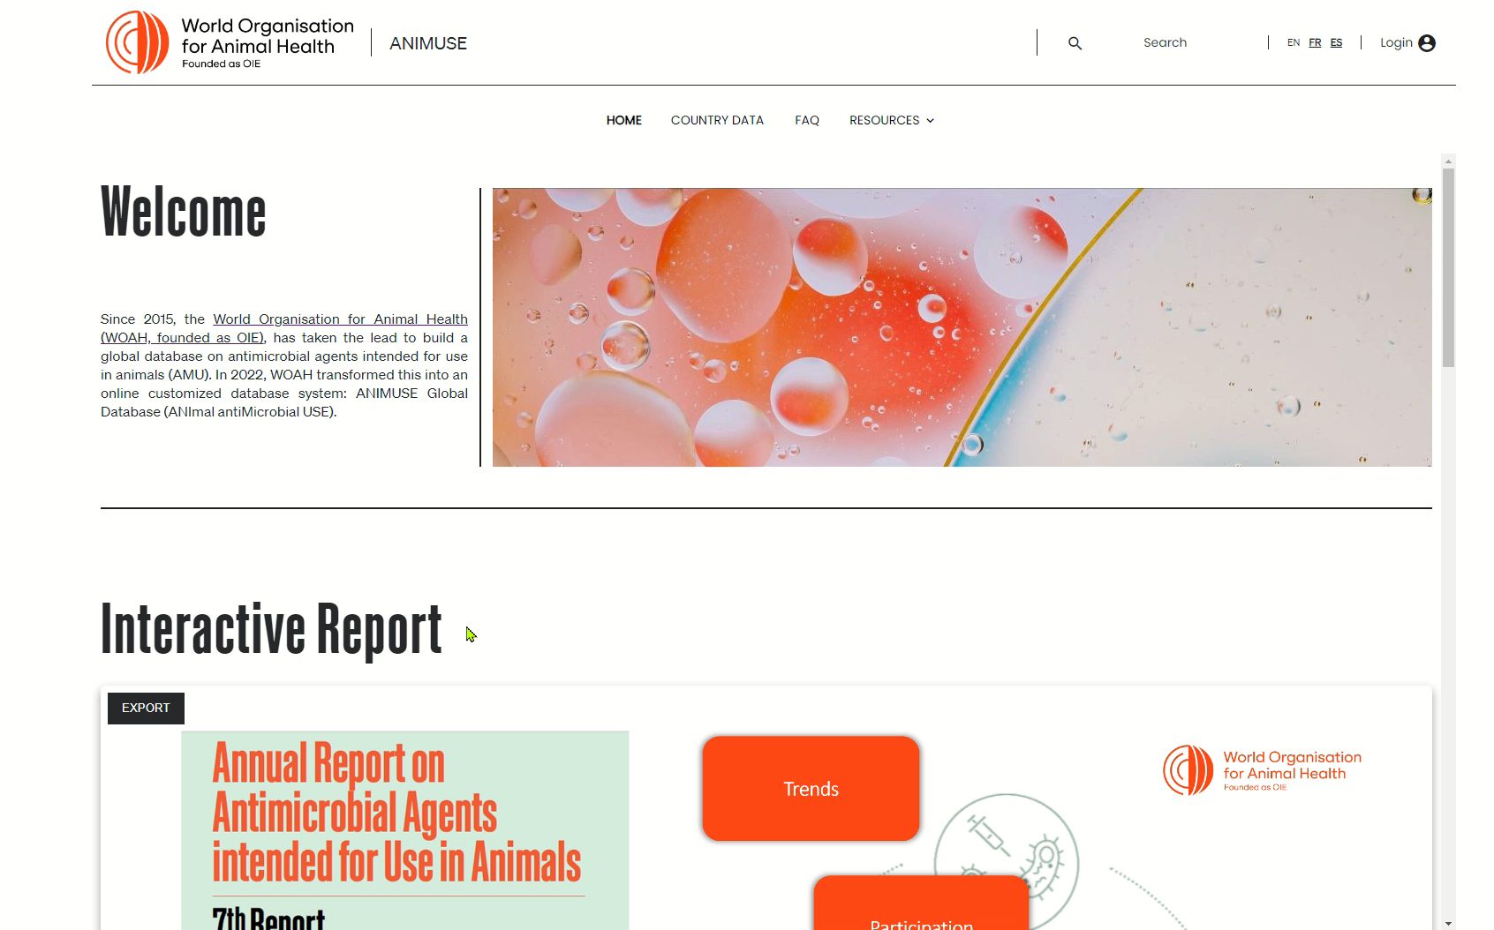

ANImal antiMicrobial USE : Collecte de données depuis 2015
  Un système conçu pour
CONSOLIDER leurs données sur l’utilisation
ANALYSEZ leurs données
COMMUNIQUEZ facilement et créez leurs propres rapports nationaux à l'aide de tableaux de bord
amu.woah.org

Slide 11
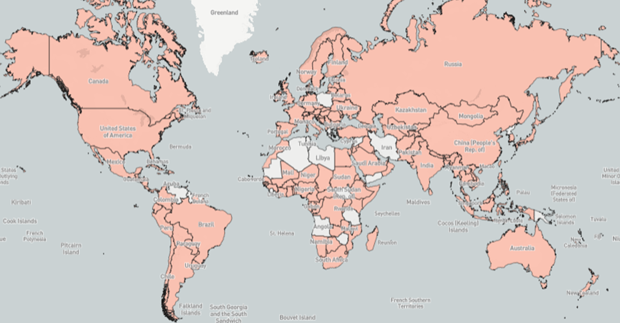
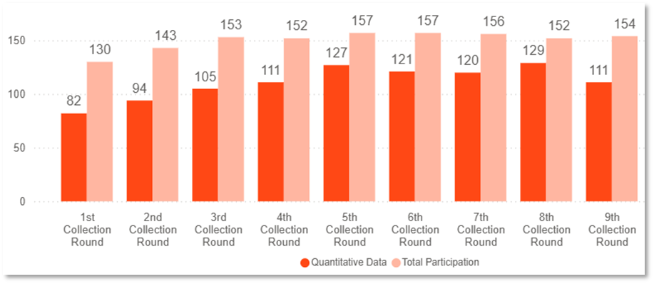
Proportion des classes d'antimicrobiens dont l'utilisation chez les animaux a été signalée par 111 membres en 2022

Slide 12
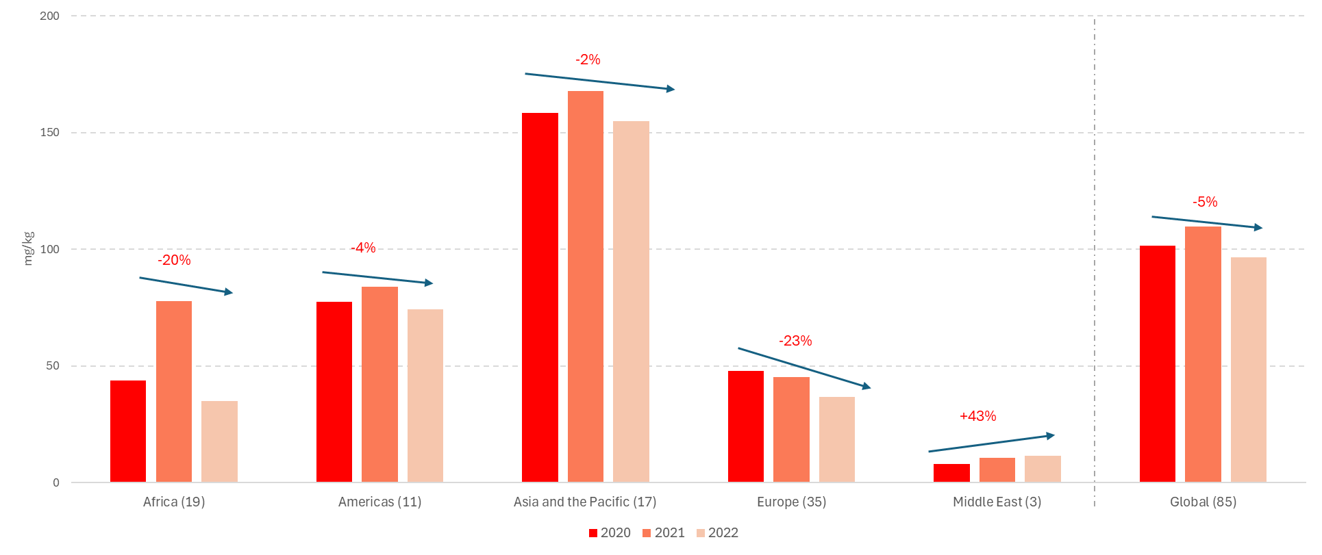
Évolution dans le temps des quantités mondiales d'agents antimicrobiens destinés à être utilisés chez les animaux, sur la base des données communiquées par 85 participants entre 2020 et 2022, ajustées en fonction de la biomasse animale (mg/kg).
Ce neuvième rapport fait état d'une baisse de 5 % dans l'analyse globale.

Slide 13
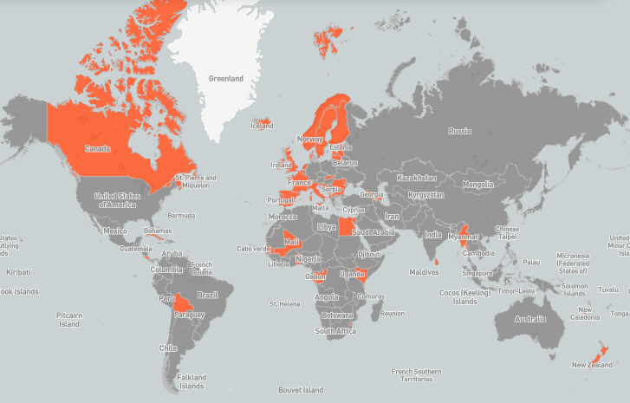
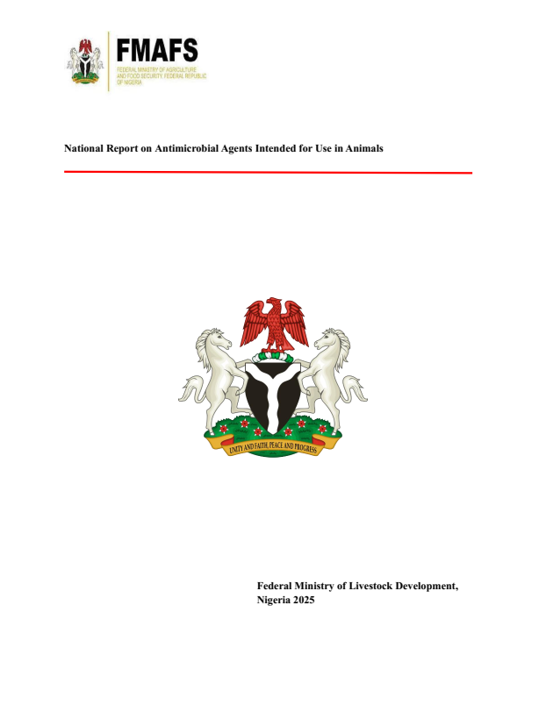
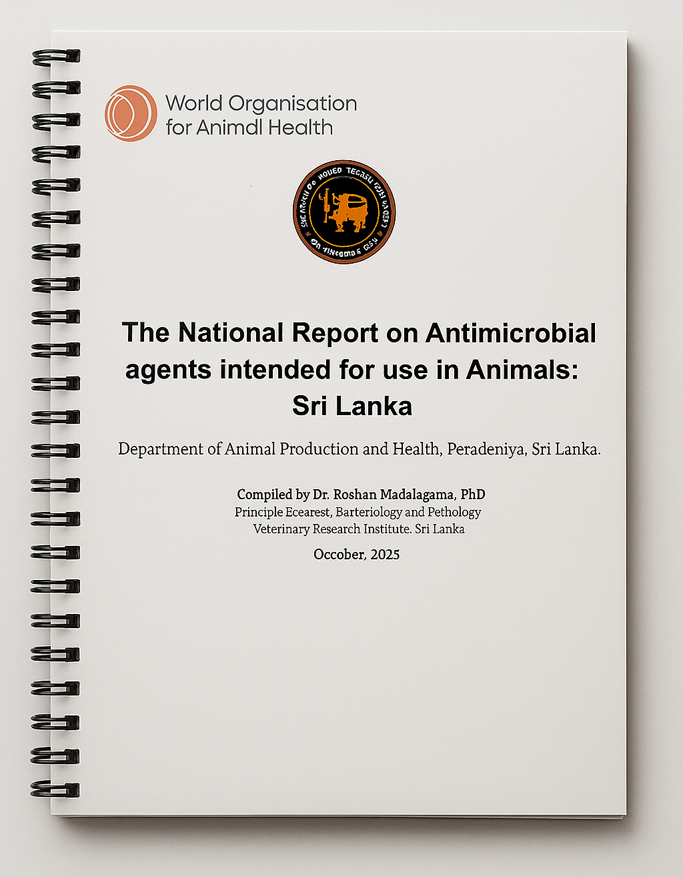

Rédiger et valoriser un rapport national sur l’utilisation des antimicrobiens
57 Pays ont rendu leurs données publiques sur ANIMUSE
Mais moins de 30 % des participants ont produit un rapport national sur l’AMU en santé animale.
un levier pour l’action nationale !
Rapport national sur l'AMU
Prise de décision éclairée
Prochains plans d'action nationaux
Partager le rapport avec le ministère de l'Agriculture
Présenter le rapport au mécanisme national de coordination de la lutte contre la résistance aux antimicrobiens (le cas échéant)
Rapport signé et publié

Slide 14
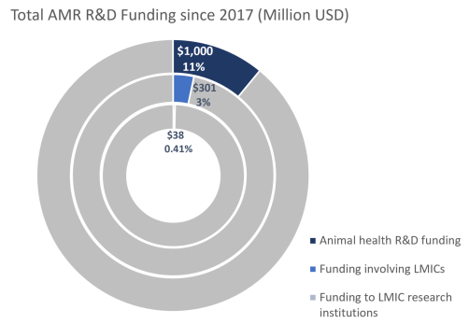
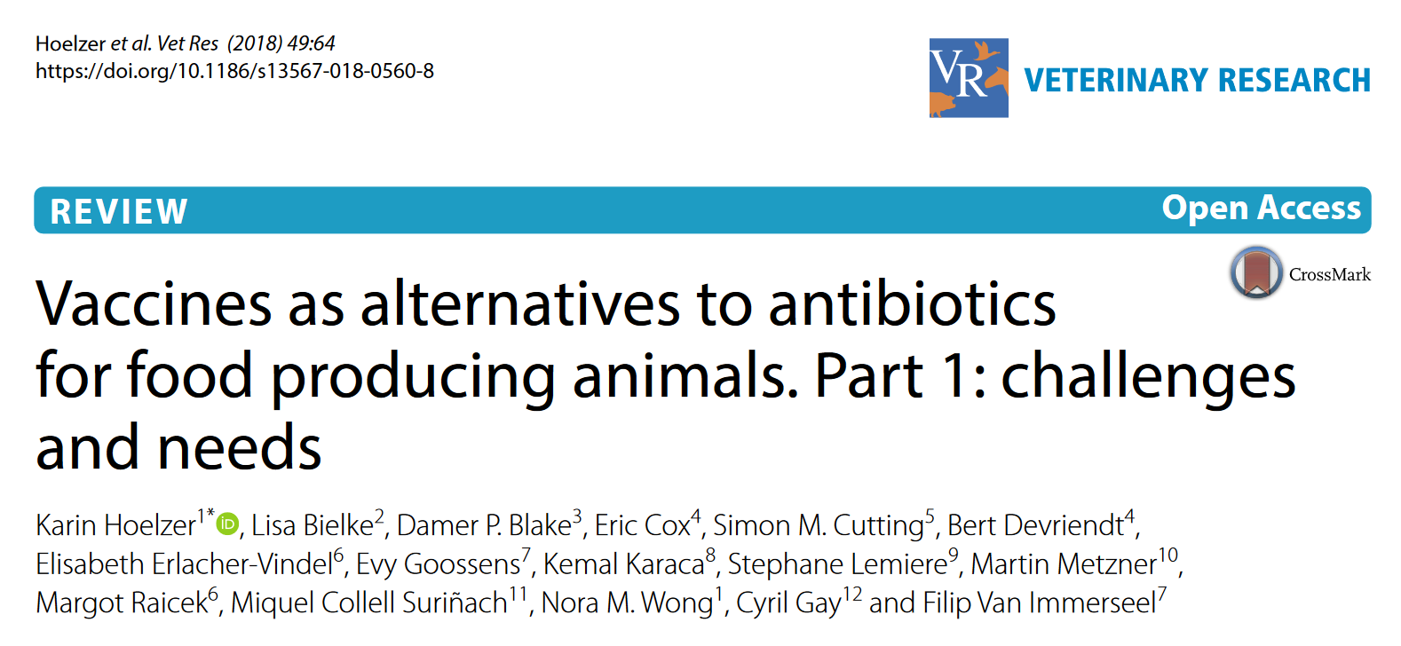
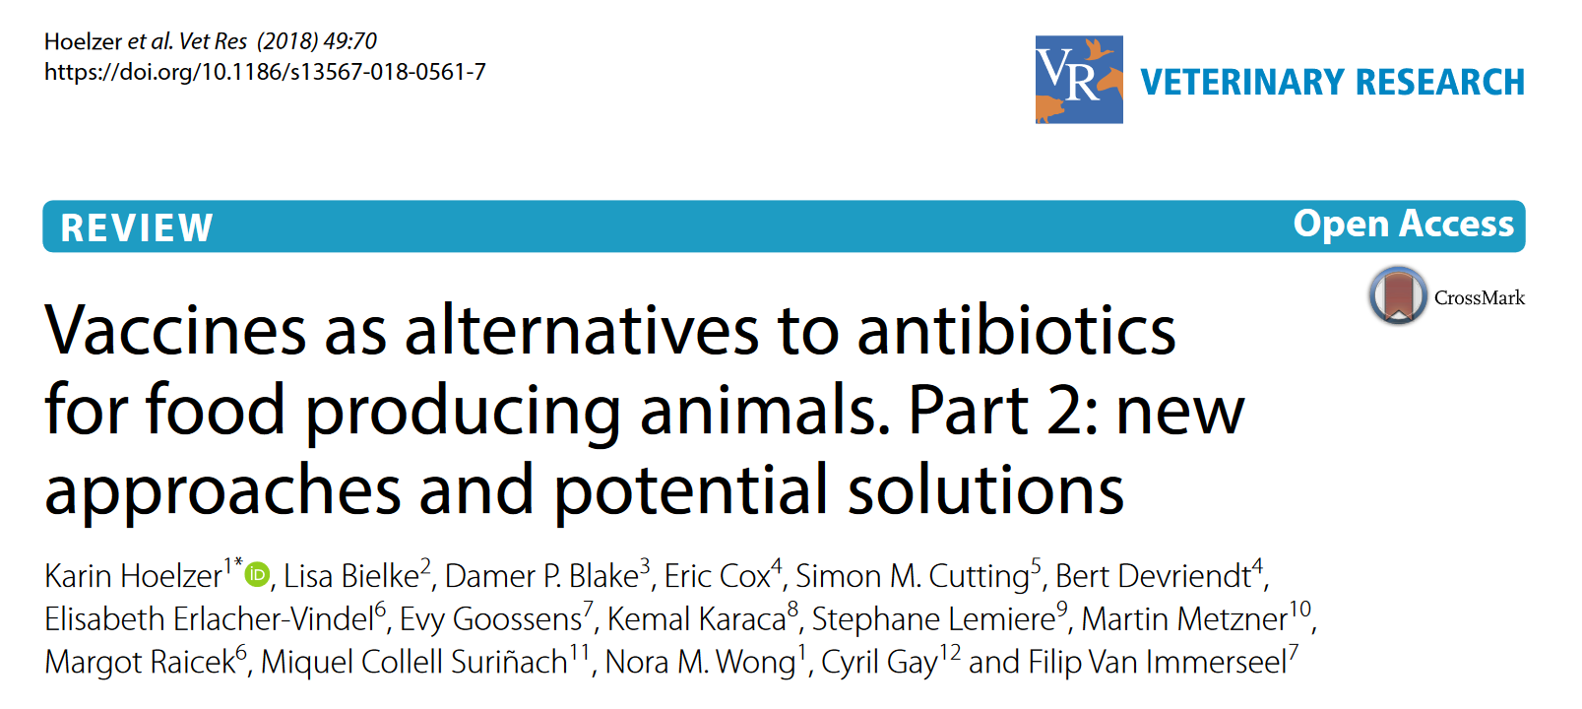
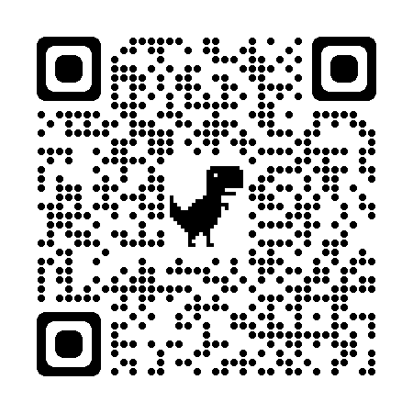
Developer les alternatives aux antimicrobiens
VACCINS chez les animaux producteurs d'aliments - Listes de priorisation
Cependant… le secteur animal reste gravement sous-financé dans les pays à revenu faible et intermédiaire, ce qui compromet sérieusement la mise en œuvre des mesures de prévention des maladies et la recherche et le développement.

Slide 15



Merci

